Slide 1




CHÀO MỪNG
CÁC EM HỌC SINH

Slide 2
Bài 25:
NGUỒN NHIÊN LIỆU

Slide 3
MỤC TIÊU
Nêu được khái niệm, thành phần, trạng thái tự nhiên của dầu mỏ, khí thiên nhiên và khí mỏ dầu. Trình bày được phương pháp khai thác dầu mỏ, khí thiên nhiên và khí mỏ dầu; một số sản phẩm chế biến từ dầu mỏ; ứng dụng của dầu mỏ và khí thiên nhiên (là nguồn nhiên liệu và nguyên liệu quý trong công nghiệp).
Nêu được khái niệm về nhiên liệu, các dạng nhiên liệu phổ biến (rắn, lỏng, khí).
Trình bày được cách sử dụng nhiên liệu (gas, dầu hoả, than,...), từ đó có cách ứng xử thích hợp đối với việc sử dụng nhiên liệu (gas, xăng, dầu hoả, than,...) trong cuộc sống.

Slide 4
Hydrocarbon là thành phần chính của dầu mỏ, khí thiên nhiên và khí mỏ dầu. Hydrocarbon vừa là nguồn nhiên liệu, vừa là nguồn nguyên liệu quý. Chúng được khai thác và sử dụng như thế nào?
Notes:
Khai thác dầu mỏ và khí mỏ dầu gồm nhiều giai đoạn:
- Khoan, thu dầu và khí.
- Loại bỏ tạp chất để thu được dầu thô, vận chuyển đến nhà máy lọc dầu (bằng ống dẫn hoặc tàu chở dầu).
- Tại nhà máy lọc dầu, dầu thô được xử lí chủ yếu bằng phương pháp chưng cất để thu được nhiều loại sản phẩm khác nhau ở các khoảng nhiệt độ khác nhau. Sau đó, dầu và khí sẽ được vận chuyển đến cơ sở sử dụng với các mục đích khác nhau.

Slide 5
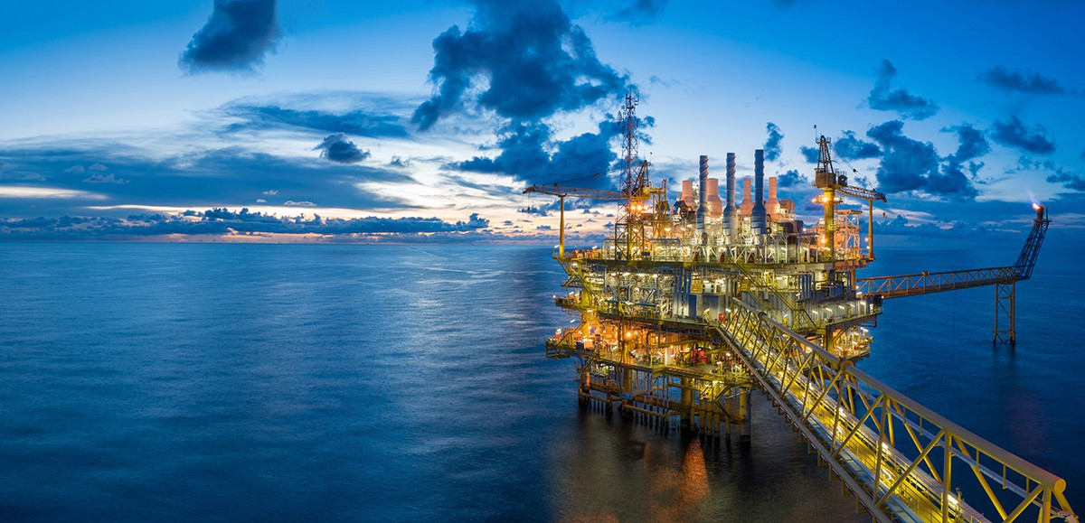
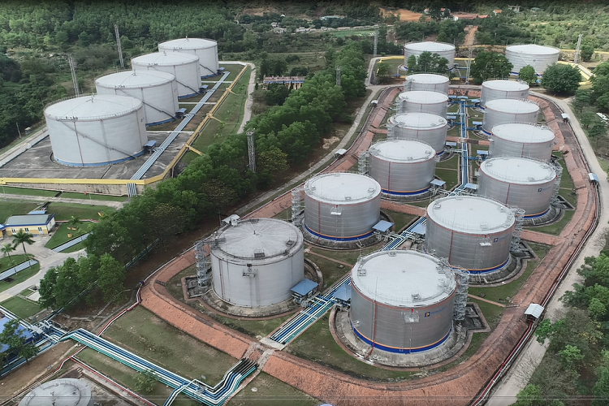
Khai thác dầu mỏ (giàn khoan trên biển - kho chứa)

Slide 6
NỘI DUNG BÀI HỌC
I.
II.
III.
Dầu mỏ, khí dầu mỏ và khí thiên nhiên
Nhiên liệu
Củng cố

Slide 7
I.
DẦU MỎ, KHÍ DẦU MỎ VÀ KHÍ THIÊN NHIÊN

Slide 8

1. Khái niệm, thành phần và trạng thái tự nhiên

Slide 9
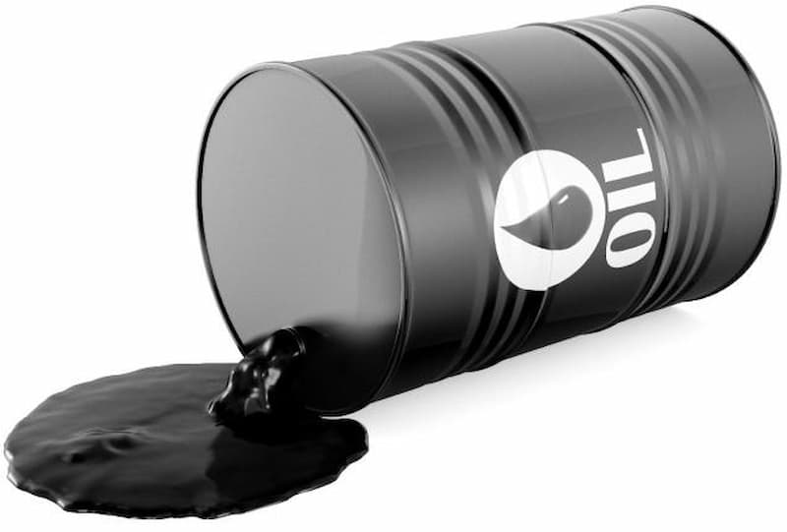
Quan sát bên và dựa vào hiểu biết của bản thân, em hãy trình bày trạng thái, màu sắc, tính tan trong nước của dầu mỏ?

Slide 10
Trạng thái
Dầu mỏ là chất lỏng sánh
Tính tan trong nước
Dầu mỏ không tan trong nước và nhẹ hơn nước.
Màu sắc
Dầu mỏ có màu nâu đen

Slide 11
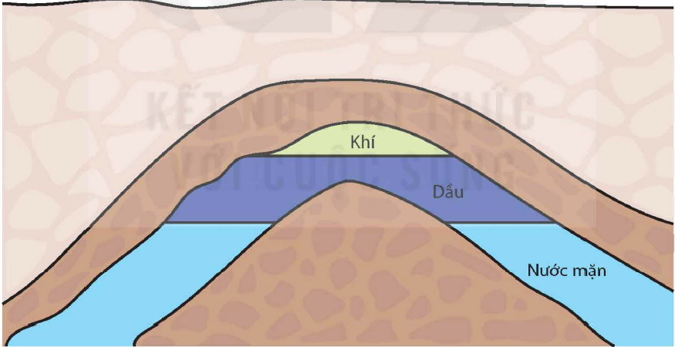
HOẠT ĐỘNG NHÓM
1. Quan sát sơ đồ trên Hình 25.1 và trình bày cấu tạo của mỏ dầu.
Hình 25.1. Sơ đồ cấu tạo mỏ dầu

Slide 12

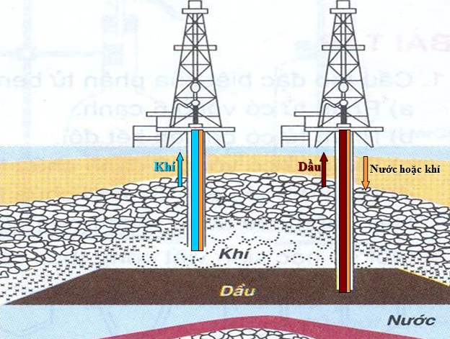
Trong tự nhiên dầu mỏ tồn tại ở đâu?
A. Trên mặt biển.
B. Trên mặt đất.
C. Trong ao hồ.
D. Trong lòng đất.
Trong tự nhiên, dầu mỏ tập trung thành những vùng lớn, ở sâu trong lòng đất tạo thành các mỏ dầu. Mỏ dầu thường có 3 lớp.

Slide 13
Lớp thứ nhất từ trên xuống có tên là gì?
Thành phần chính của lớp này là gì?
Tên khí
Khí đồng hành hay khí mỏ dầu
Thành phần chính
Khí metan (CH₄)

Slide 14
Lớp giữa có tên là gì?
Thành phần chính của lớp này là gì?
Tên
Lớp dầu lỏng có khí hòa tan ở giữa
Thành phần chính
Thành phần là một hỗn hợp phức tạp của nhiều loại hydrocarbon và những lượng nhỏ của các hợp chất khác.

Slide 15
Lớp dưới cùng có tên là gì?
Thành phần chính của lớp này là gì?
Tên
Lớp nước
Thành phần chính
Một lớp nước mặn

Slide 16
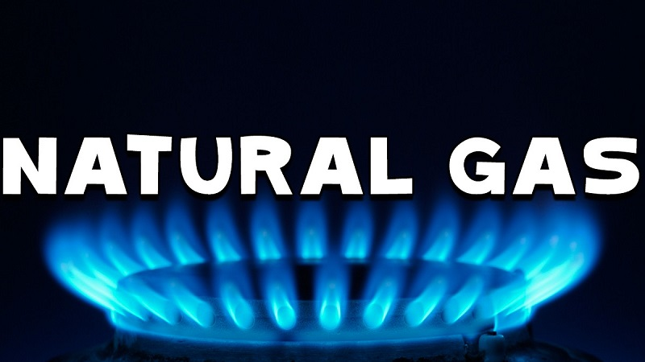
Khí thiên nhiên là gì?
Khí thiên nhiên cũng là nhiên liệu hoá thạch ở dưới lòng đất. Trong tự nhiên, khí thiên nhiên tập trung trong các mỏ khí dưới lòng đất hay rải rác thoát ra từ lớp bùn ở đáy ao.

Slide 17
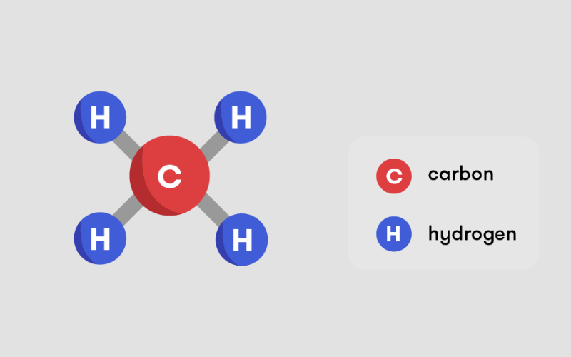
Thành phần chính của khí thiên nhiên là gì?
Thành phần chủ yếu của khí thiên nhiên là methane (khoảng 95%) và một số hydrocarbon khác như ethane, propane và butane. Trong khí thiên nhiên cũng có một lượng nhỏ carbon dioxide và nitrogen,...

Slide 18
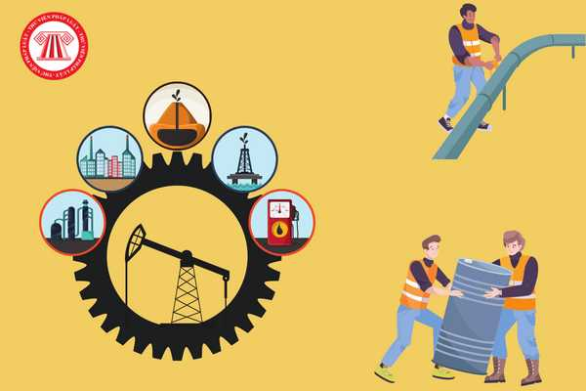
2. Phương pháp khai thác và chế biến

Slide 19
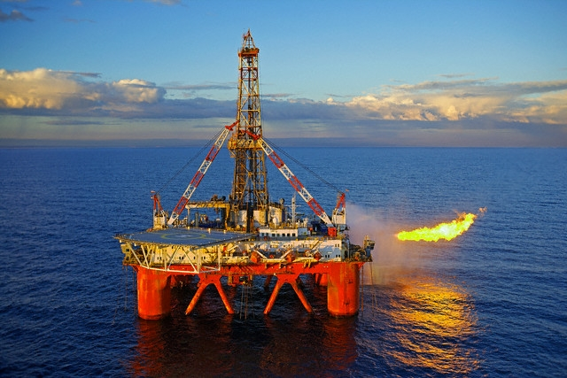
Người ta khai thác dầu mỏ bằng cách nào?
Muốn khai thác dầu, người ta khoan những lỗ khoan xuống lớp dầu lỏng (giếng dầu). Đầu tiên dầu tự phun lên, sau đó người ta phải bơm nước hoặc khí xuống để đẩy dầu lên.

Slide 20
a. Dầu mỏ và khí mỏ dầu:
Khai thác dầu mỏ và khí mỏ dầu gồm nhiều giai đoạn:
+ Khoan, thu dầu và khí.
+ Loại bỏ tạp chất để thu được dầu thô, vận chuyển đến nhà máy lọc dầu (bằng ống dẫn hoặc tàu chở dầu).
+ Tại nhà máy lọc dầu, dầu thô được xử lí chủ yếu bằng phương pháp chưng cất để thu được nhiều loại sản phẩm khác nhau ở các khoảng nhiệt độ khác nhau. Sau đó, dầu và khí sẽ được vận chuyển đến cơ sở sử dụng với các mục đích khác nhau
b. Khí thiên nhiên:
Khí thiên nhiên được khai thác bằng cách khoan xuống mỏ khí và khí sẽ tự phun lên do áp suất ở các mỏ khí lớn hơn áp suất khí quyển. Sau đó, khí sẽ được vận chuyển đến nhà máy để xử lí nhằm đạt được chất lượng mong muốn trước khi phân phối đến các điểm tiêu thụ khác nhau.

Slide 21
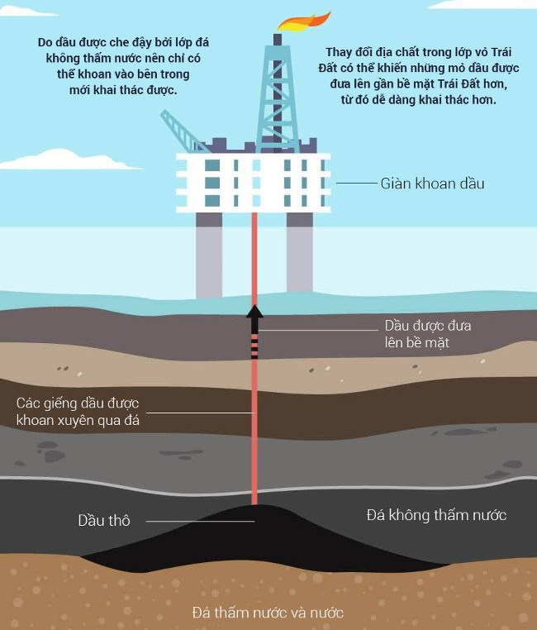
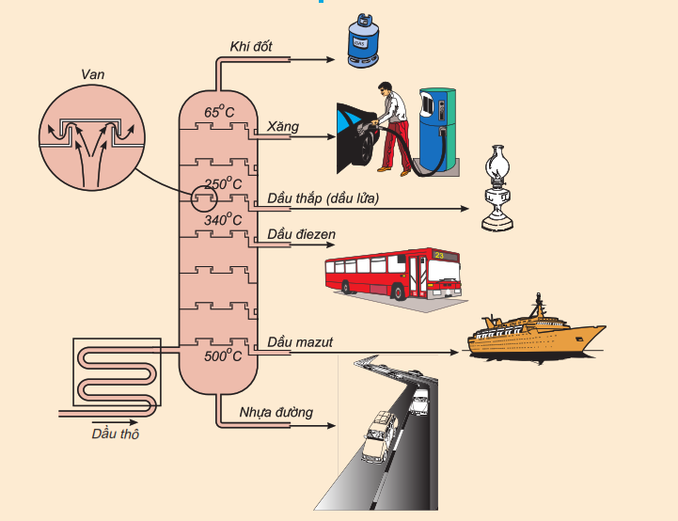
Các sản phẩm chế biến từ dầu mỏ

Slide 22

TRÒ CHƠI TIA CHỚP
Những sản phẩm chính thu được khi chế biến dầu mỏ?
Xăng
Dầu thắp
Khí đốt
CHẾ BIẾN DẦU MỎ
Khí thiên nhiên
Dầu Diesel
Nhựa đường
Dầu mazut

Slide 23
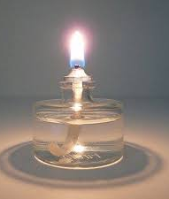
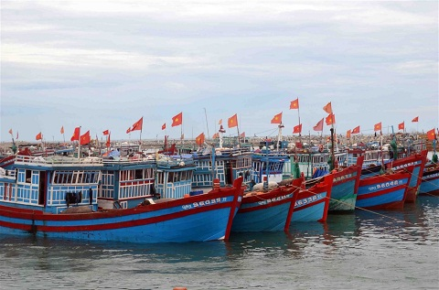
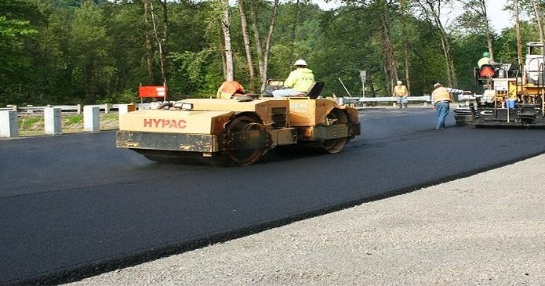

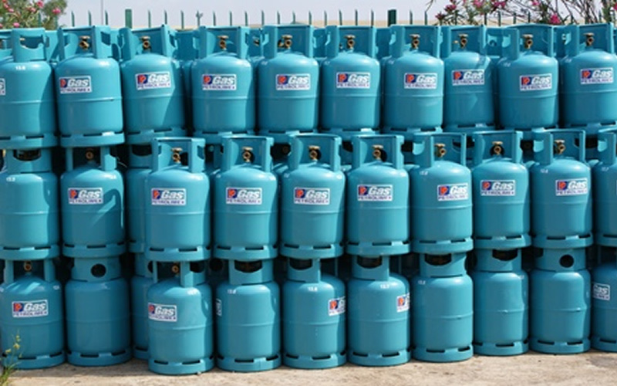
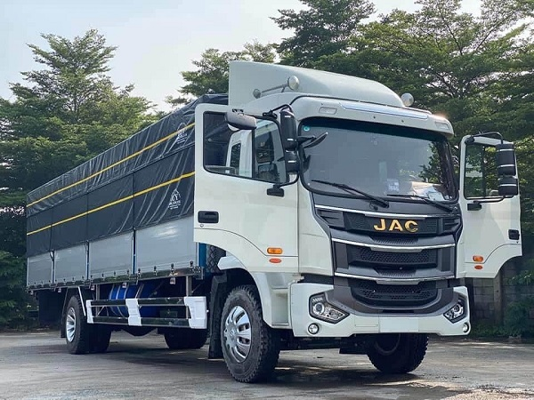
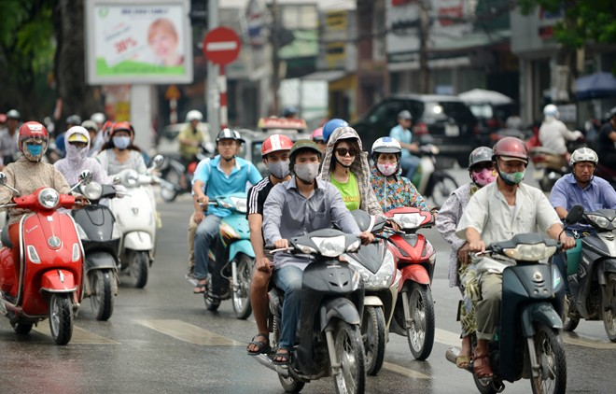
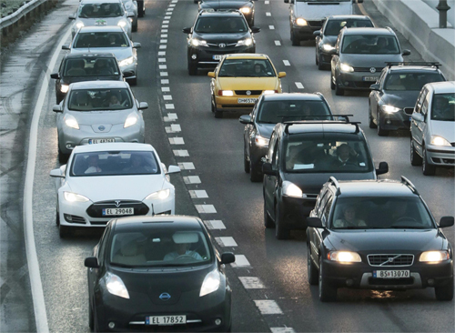
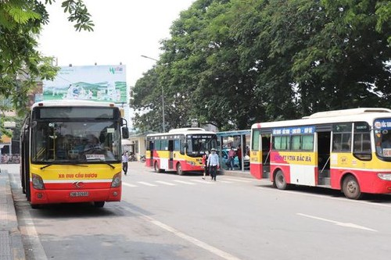
Chế biến dầu mỏ, khí thiên nhiên, khí dầu mỏ
Ứng dụng
Khí đốt
Xăng
Dầu thắp
Dầu Diesel
Dầu mazut
Nhiên liệu cho động cơ
Nhiên liệu cho động cơ
Nhựa đường
Thắp sáng
Gas đun nấu
Nhiên liệu động cơ
Trải đường

Slide 24

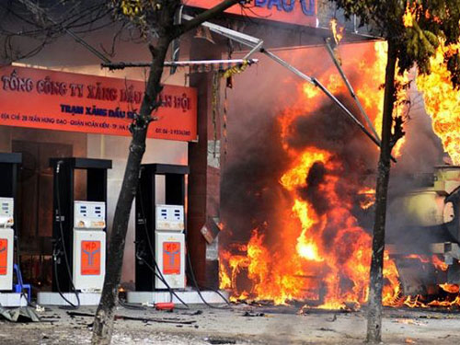
Vì sao không dập các đám cháy xăng, dầu bằng nước?
Xăng, dầu không tan trong nước và nhẹ hơn nước. Với các đám cháy xăng, dầu khi tiếp xúc với nước, xăng, dầu sẽ nổi lên trên mặt nước khiến cho đám cháy ngày càng lan rộng hơn trên mặt nước gây ra hậu quả nghiêm trọng.
Để dập tắt các đám cháy xăng, dầu người ta có thể sử dụng:
Cát chữa cháy.
Chăn ướt.
Bình chữa cháy, bình chứa cháy bột khô
…………..

Slide 25
II.
NHIÊN LIỆU

Slide 26
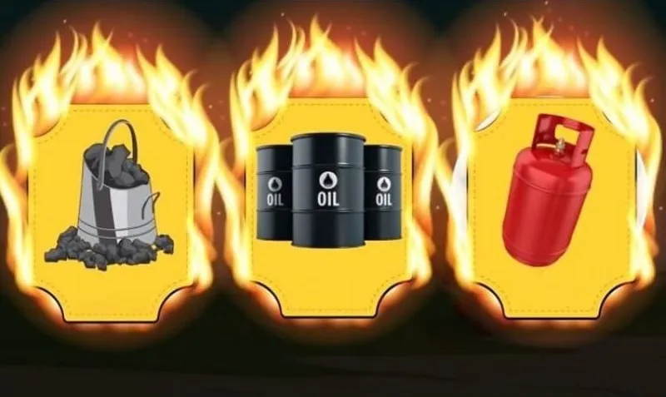
1. Khái niệm, phân loại

Slide 27
Các vật có thể đốt cháy được?

Slide 28
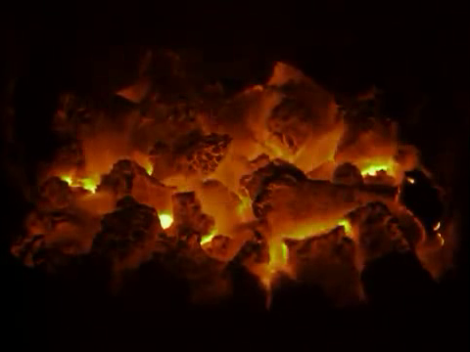
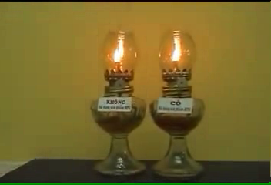
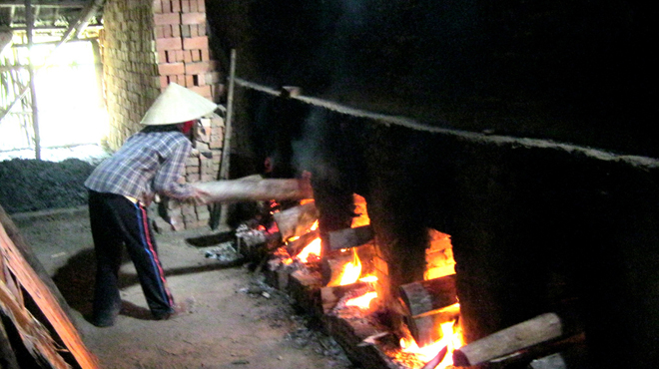
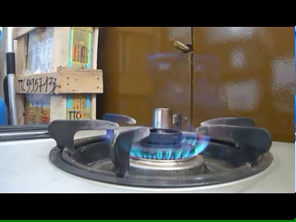
Điểm chung giữa các nhiên liệu này là gì?

Slide 29
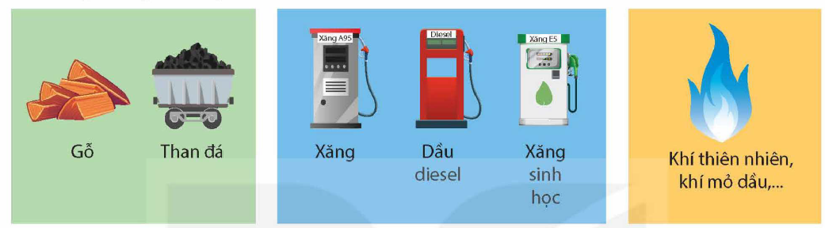
HOẠT ĐỘNG NHÓM
Quan sát Hình 25.2 và trả lời các câu hỏi sau đây:
1. Theo em, các chất được sử dụng làm nhiên liệu đều phải có tính chất gì?
2. Hãy cho biết trạng thái tồn tại của mỗi nhiên liệu trên ở điều kiện thường.
Hình 25.2. Một số loại nhiên liệu phổ biến

Slide 30
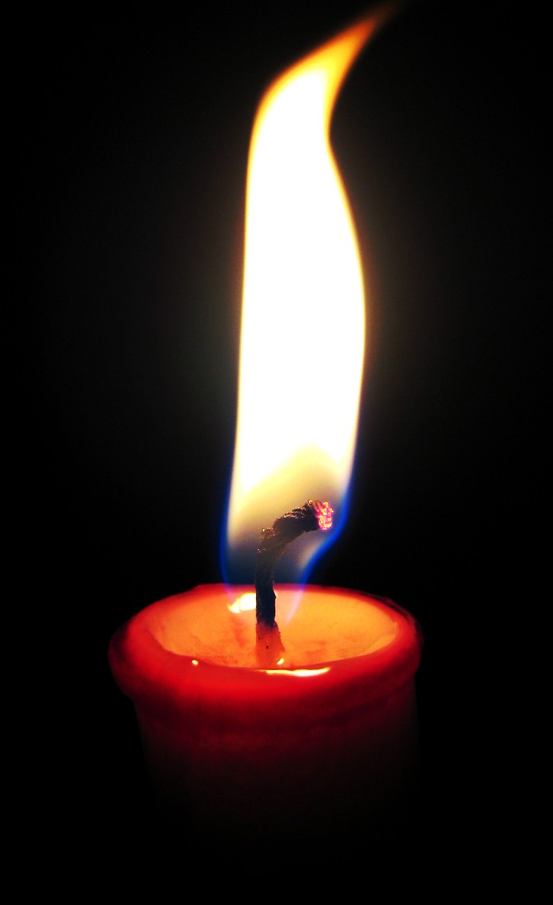
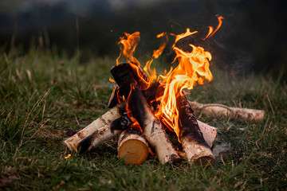
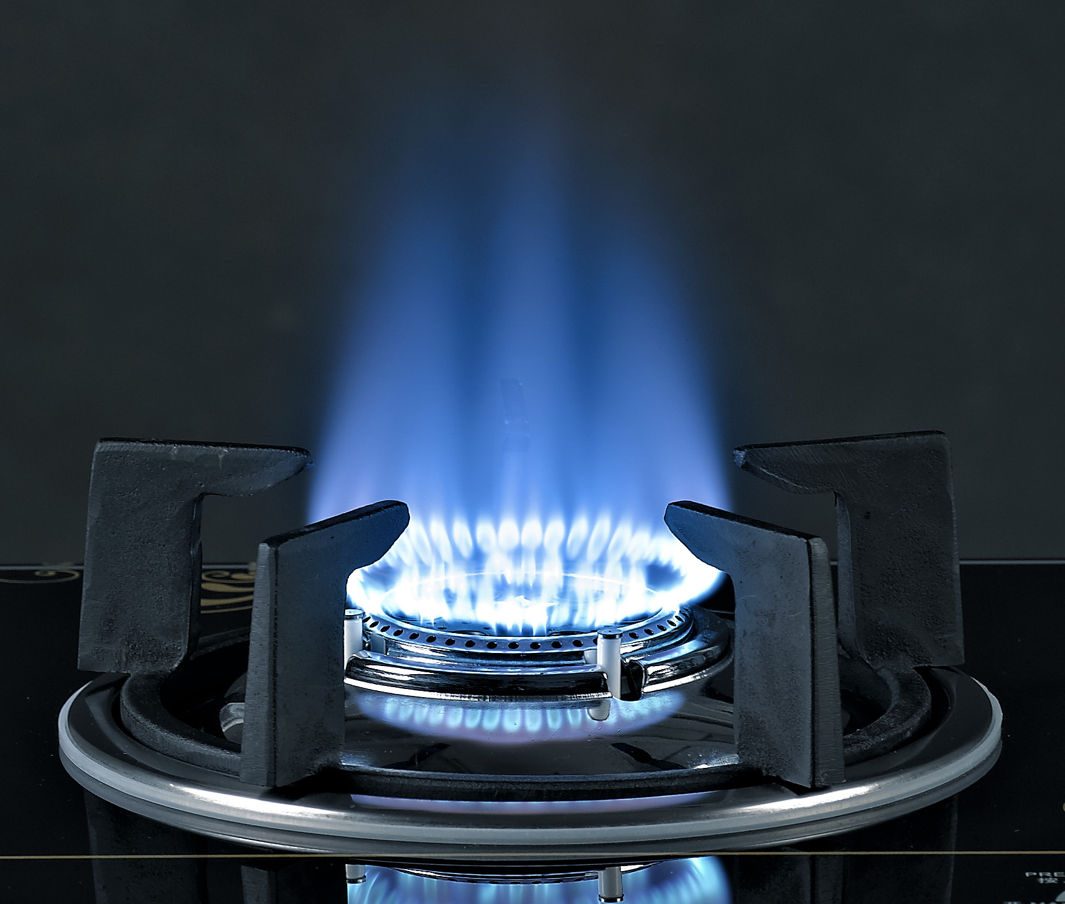
:
Nhiên liệu (chất đốt) là những chất cháy được, khi cháy tỏa nhiệt và phát sáng.

Slide 31
Than gỗ
Trạng thái rắn
Gỗ
Xăng
Trạng thái lỏng
Cồn đốt
Xăng
Trạng thái khí
Gaz

Slide 32
Dựa vào trạng thái, người ta chia làm 3 loại nhiên liệu phổ biến:
Trạng thái rắn
NHIÊN LIỆU
Trạng thái lỏng
Trạng thái khí

Slide 33

2. Sử dụng nhiên liệu

Slide 34
Lời giải
HOẠT ĐỘNG
Quan sát các loại nhiên liệu khác nhau trong Bảng 25.1 và cho biết ứng dụng của các loại nhiên liệu này trong cuộc sống hằng ngày.
Trong cuộc sống hằng ngày, các nhiên liệu như xăng, dầu hoả, gas hay than đáp ứng được nhiều nhu cầu sử dụng của con người.
- Xe máy, ô tô và máy bay dùng nhiên liệu xăng và dầu hoả.
- Ở nhiều nơi trên thế giới, gas là nguồn nhiên liệu chính để sưởi ấm, nấu ăn, vận hành các thiết bị máy.
- Than là nhiên liệu quan trọng cho các nhà máy nhiệt điện, công nghiệp luyện kim.

Slide 35
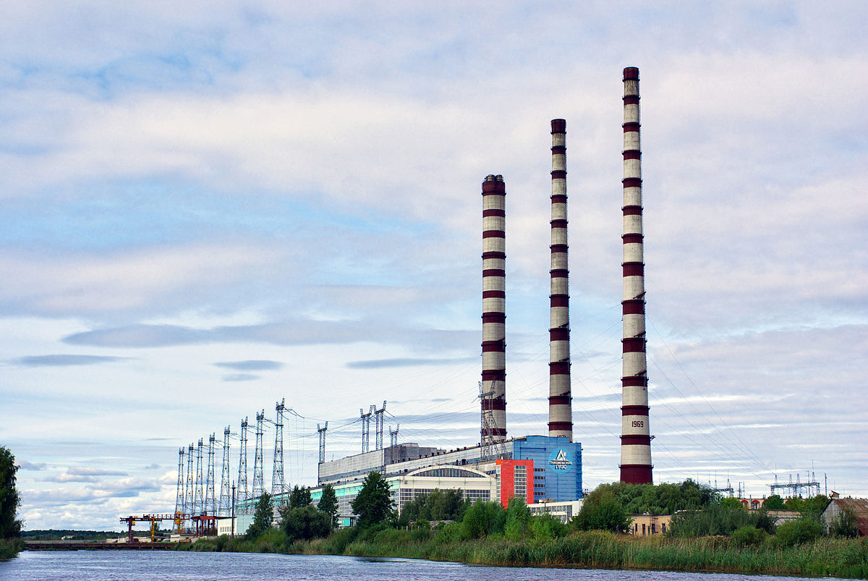

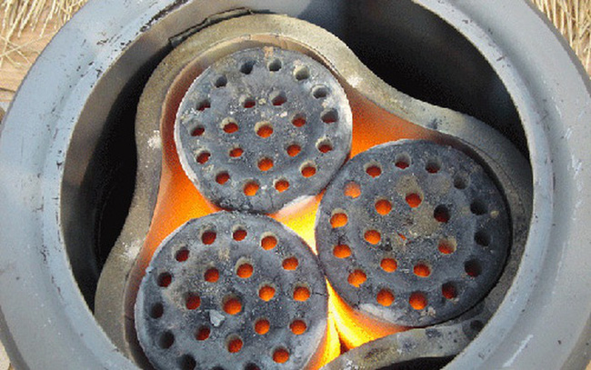
Em hãy giải thích ý nghĩa của những việc làm sau: Quạt lò, xây ống khói cao?

Slide 36
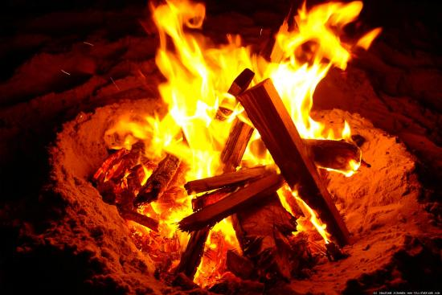
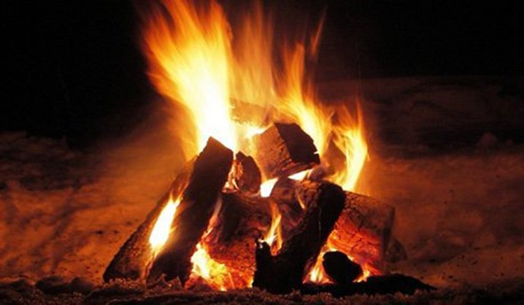
Đối với củi, than đá để tăng diện tích tiếp xúc với không khí người ta làm gì?

Slide 37
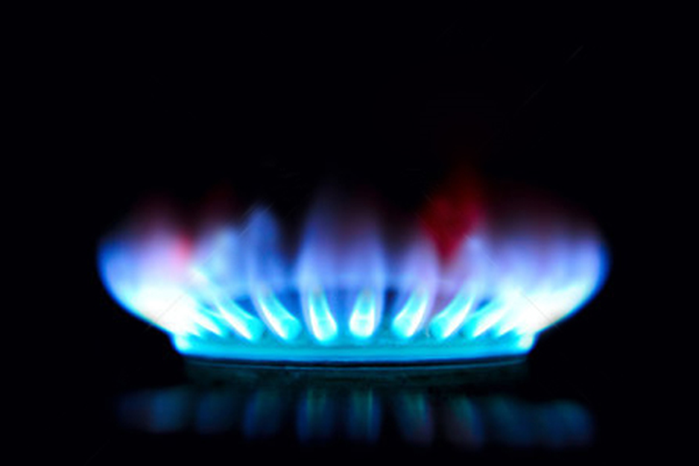
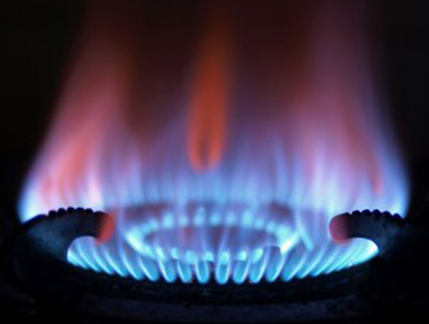
A
B
Nên chọn mức lửa nào khi đun nấu là tốt hơn? Tại sao?

Slide 38
Sử dụng nhiên liệu hiệu quả
- Cung cấp đủ không khí (oxygen) cho quá trình cháy.
- Tăng diện tích tiếp xúc với không khí (oxygen).
- Duy trì sự cháy ở mức độ cần thiết phù hợp với nhu cầu sử dụng.

Slide 40


Slide 41
Tiết kiệm năng lượng và nguồn nước

Slide 42
Bếp nấu ăn, xe máy, ô tô ở Việt Nam hiện đang sử dụng loại nhiên liệu gì? Hãy đề xuất một số biện pháp sử dụng các loại nhiên liệu này an toàn và hiệu quả.
HOẠT ĐỘNG NHÓM

Slide 43
EM ĐÃ HỌC
- Dầu mỏ, khí mỏ dầu và khí thiên nhiên là nhiên liệu hoá thạch dưới bề mặt Trái Đất. Dầu mỏ gồm hỗn hợp của các hydrocarbon và các hợp chất khác. Khí thiên nhiên có thành phần chính là methane (khoảng 95%) và ethane, propane, butane,...
- Phương pháp khai thác và chế biến: khoan, thu khí và dầu từ mỏ dầu, chưng cất dầu mỏ để thu được các sản phẩm khác nhau; khoan xuống mỏ khí thiên nhiên và thu khí.

Slide 44
EM ĐÃ HỌC
- Dầu mỏ, khí mỏ dầu và khí thiên nhiên được sử dụng làm nhiên liệu, làm vật liệu, làm nguyên liệu cho ngành hoá dầu.
- Nhiên liệu là những chất cháy được, khi cháy tỏa nhiệt và phát sáng.
- Nhiên liệu hoá thạch (như khí mỏ dầu, khí thiên nhiên, xăng, dầu hoả, dầu diesel, than đá,...) được khai thác từ dưới lòng đất, là nguồn nhiên liệu chính hiện nay.

Slide 45
EM ĐÃ HỌC
- Nhiên liệu là các chất dễ cháy nên khi sử dụng cần tuân thủ nghiêm ngặt các biện pháp phòng cháy và chữa cháy.
- Trữ lượng nhiên liệu hoá thạch có hạn và việc sử dụng loại nhiên liệu này gây ô nhiễm môi trường, nên cần sử dụng tiết kiệm và hiệu quả.

Slide 46
EM CÓ THỂ
Sử dụng các loại nhiên liệu một cách tiết kiệm, hiệu quả, an toàn.

Slide 47
III.
CỦNG CỐ

Slide 48



Câu 1: Dầu mỏ có thành phần chính là
A. một hydrocarbon
B. các hydrocarbon.
C. một hợp chất hữu cơ.
D. chất béo.

Slide 49

Câu 2: Tính chất nào sau đây đúng của dầu mỏ là
A. chất lỏng sánh và nhẹ hơn nước.
B. chất lỏng tan trong nước.
C. chất lỏng nặng hơn nước.
D. chất rắn nhẹ hơn nước

Slide 50
Câu 3: Trong mỏ dầu, lớp dầu lỏng ở vị trí nào?
A. Nằm trên lớp khí.
B. Nằm dưới lớp nước mặn.
C. Nằm dưới lớp khí.
D. Nằm ở dưới cùng.

Slide 51
Câu 4: Hàm lượng khí methane trong khí thiên nhiên khoảng bao nhiều phần trăm?
A. 95%.
B. 80%.
C. 75%.
D. 50%.

Slide 52
Câu 5: Những chất cháy được, khi cháy toả nhiệt và phát sáng được gọi là
A. điện năng.
B. nguyên liệu.
C. vật liệu.
D. nhiên liêu.

Slide 53
Câu 6: Trong các chất sau đây, chất nào không được gọi là nhiên liệu?
A. Than.
B. Đất
C. Củi
D. Xăng

Slide 54
Câu 7: Dựa vào trạng thái, người ta phân thành mấy loại nhiên liệu?
A. 1 loại.
B. 2 loại.
C. 3 loại.
D. 4 loại.

Slide 55
Câu 8: Vì sao không đun bếp than trong phòng kín?
A. Vì giá thành than khá cao và khó tìm.
B. Vì than không cháy được trong phòng kín.
C. Vì than tỏa nhiều nhiệt dẫn đến phòng quá nóng.
D. Vì than cháy tỏa nhiều khí CO, CO₂ có thể gây tử vong nếu ngửi quá nhiều trong phòng kín.

Slide 56

THANKS YOU!!!

